Slide 1
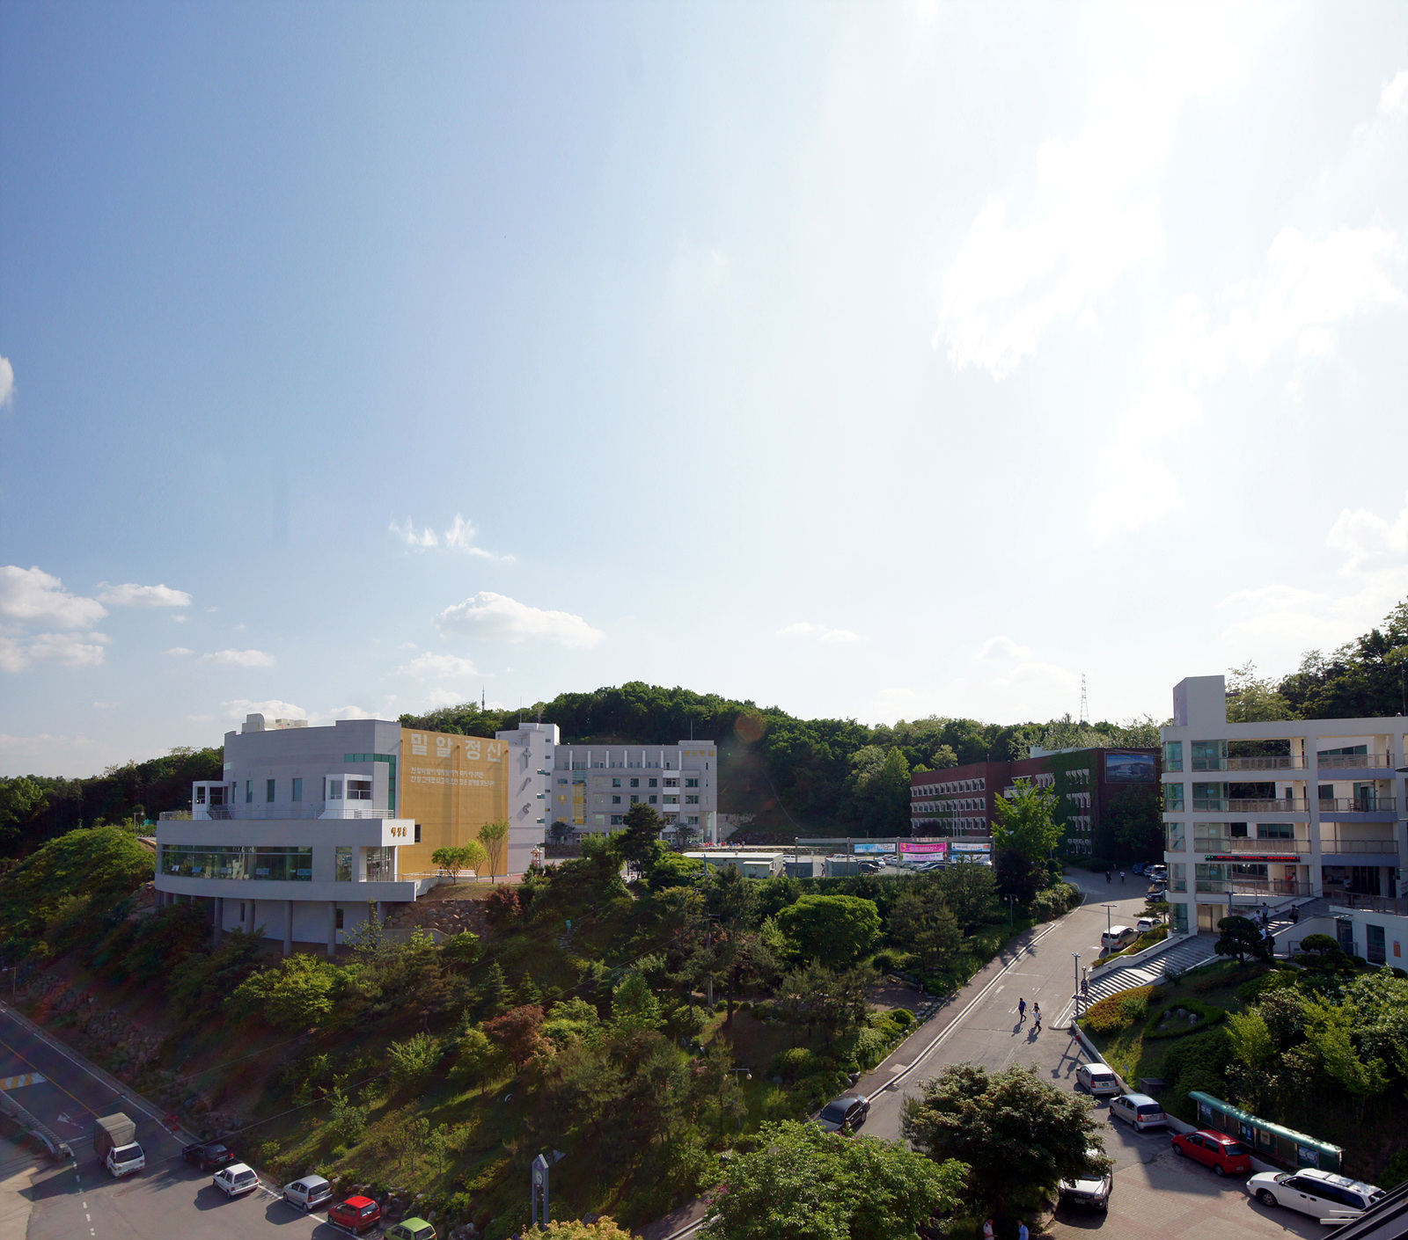
믿음과 지성으로 실천하는 밀알인재 양성
서울장신대학교 ㅇㅇㅇ대학원
발전계획서
“한 알의 밀이 땅에 떨어져 죽지 아니하면 한 알 그대로 있고 죽으면 많은 열매를 맺느니라.”
: 요한복음 12장 24절

Slide 2
ㅇㅇㅇ대학원
1
목표
ㅇㅇㅇ
Notes:
3
3
3

Slide 3
ㅇㅇㅇ대학원
2
상황
ㅇㅇㅇ
Notes:
4
4
4

Slide 4
ㅇㅇㅇ대학원
3
계획
ㅇㅇㅇ
Notes:
5
5
5

